Slide 1

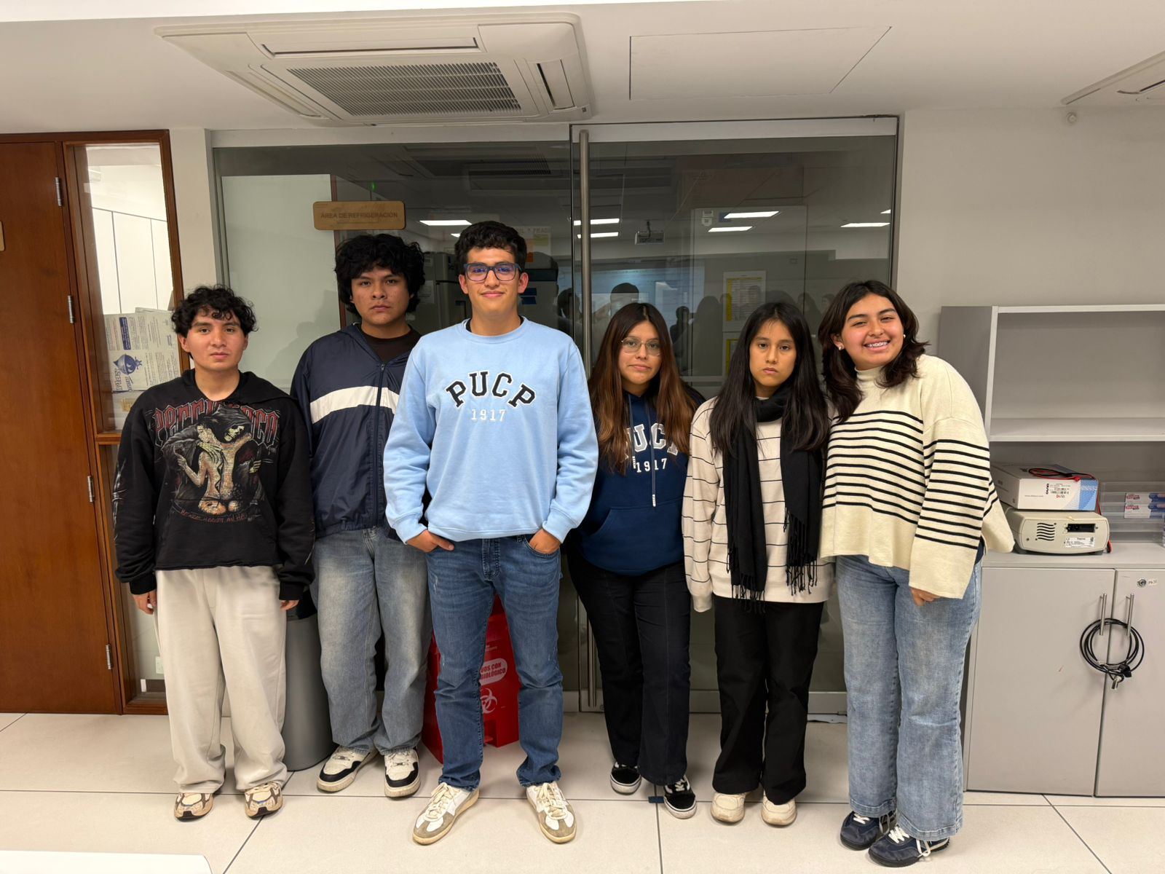
CALORA
Integrantes:
Fabricio Estrada
Jairo Cochachin
Ángela Chávez
Carla Chumbe
Arnie Collachagua
Lindsey Durán

Slide 2
ANÁLISIS DEL CASO
Paciente diagnosticada con enfermedad de Camurati–Engelmann, que produce dolor y entumecimiento en las extremidades inferiores.
Los síntomas afectan su descanso nocturno y rendimiento académico, siendo la principal necesidad a abordar.
En la literatura pediátrica, estos signos se relacionan con dolor neuropático infantil, caracterizado por hormigueo y sensibilidad aumentada.
El dolor musculoesquelético pediátrico tiene una prevalencia del 15–25 %, con mayor afectación en las extremidades inferiores.
Se prioriza reducir el dolor nocturno y mejorar la calidad del sueño mediante una solución terapéutica segura y domiciliaria.

Slide 3
ANÁLISIS DEL CASO
La necesidad prioritaria identificada en la paciente es reducir el dolor y entumecimiento en las piernas, síntomas que interfieren con su descanso y rendimiento escolar. Por ello, el abordaje terapéutico debe centrarse en restaurar la función y aliviar el dolor mediante estrategias no invasivas que mejoren la circulación y relajación muscular.

Slide 4
ANÁLISIS DEL CASO
La necesidad funcional identificada en la paciente se relaciona con el dolor y entumecimiento recurrente en los miembros inferiores, los cuales generan fatiga muscular, dificultad para mantenerse de pie y alteraciones del descanso nocturno. Estos síntomas repercuten directamente en su autonomía para realizar actividades básicas, como vestirse, desplazarse dentro del hogar o participar en juegos y actividades escolares.
El impacto en su vida diaria es significativo, ya que el mal descanso y la incomodidad constante provocan disminución de la atención y el rendimiento académico, además de una menor motivación para participar en actividades físicas o sociales. Esto puede derivar en aislamiento parcial y frustración emocional, afectando su bienestar psicológico y su desarrollo integral.

Slide 5
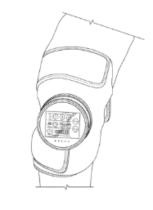
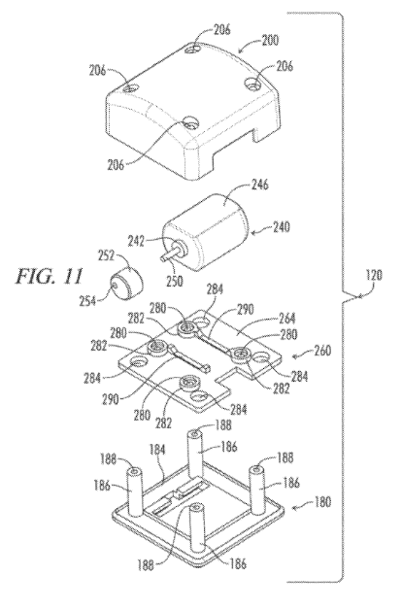
ESTADO DEL ARTE
Patente 1
SYSTEM AND APPARATUS TO APPLY VIBRATION, THERMAL AND COMPRESSIVE THERAPY
Número de patente / Publicación: US20230084903A1
Inventores: Wenbin Li, Ke Xu
Año de publicación: 16 de marzo de 2023
Entidad solicitante: Tammy Hancock
Resumen Funcional:
Aparato para proporcionar tratamiento combinando calor localizado mediante elementos calefactores , masaje a través de vibración controlable por el usuario y un sistema de compresión.
Incluye correas ajustables tipo Velcro.
Funciona con alimentación eléctrica de red o bajo voltaje, ofreciendo versatilidad de uso.
Su finalidad es reducir molestias, tensión, hinchazón y adormecimiento, optimizando el flujo sanguíneo y promoviendo la rehabilitación de músculos y articulaciones.

Slide 6
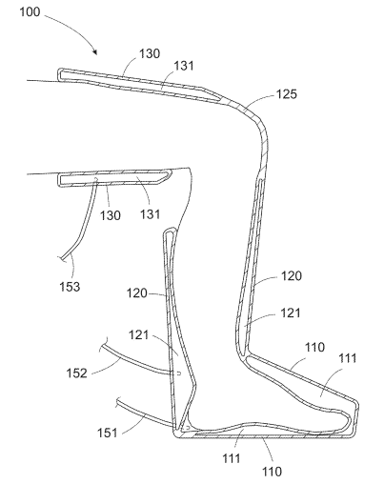
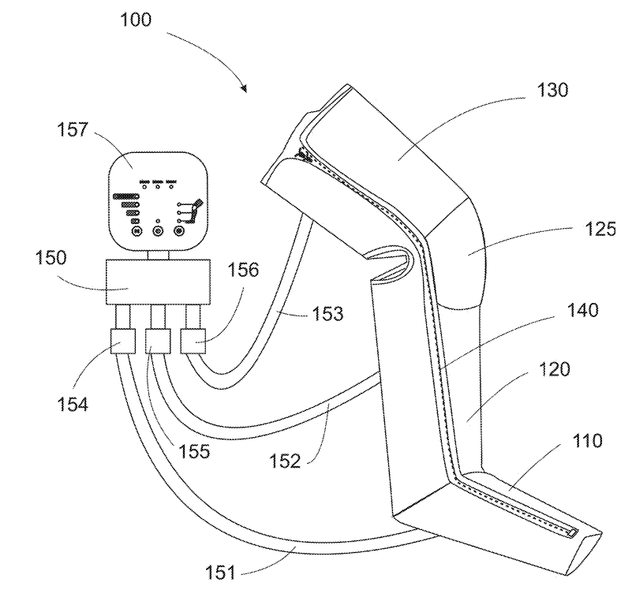
ESTADO DEL ARTE
Patente 2
LEG MASSAGER
Número de patente / Publicación: US20250127679A1
Inventores: Yuanhao FENG, Dongguan Guangdong
Año de publicación: 24 de abril de 2025
Entidad solicitante: Reestar International Limited, Kowloon (HK)
Resumen Funcional:
Es un masajeador de pierna completo dividido en secciones flexibles para pie, pantorrilla, rodilla y muslo.
Integra cámaras internas que se inflan y desinflan mediante un sistema de compresión neumática.
La compresión es secuencial y está controlada electrónicamente, permitiendo ajustar la presión en cada zona.
Su objetivo es mejorar la circulación sanguínea y reducir la fatiga muscular.

Slide 7
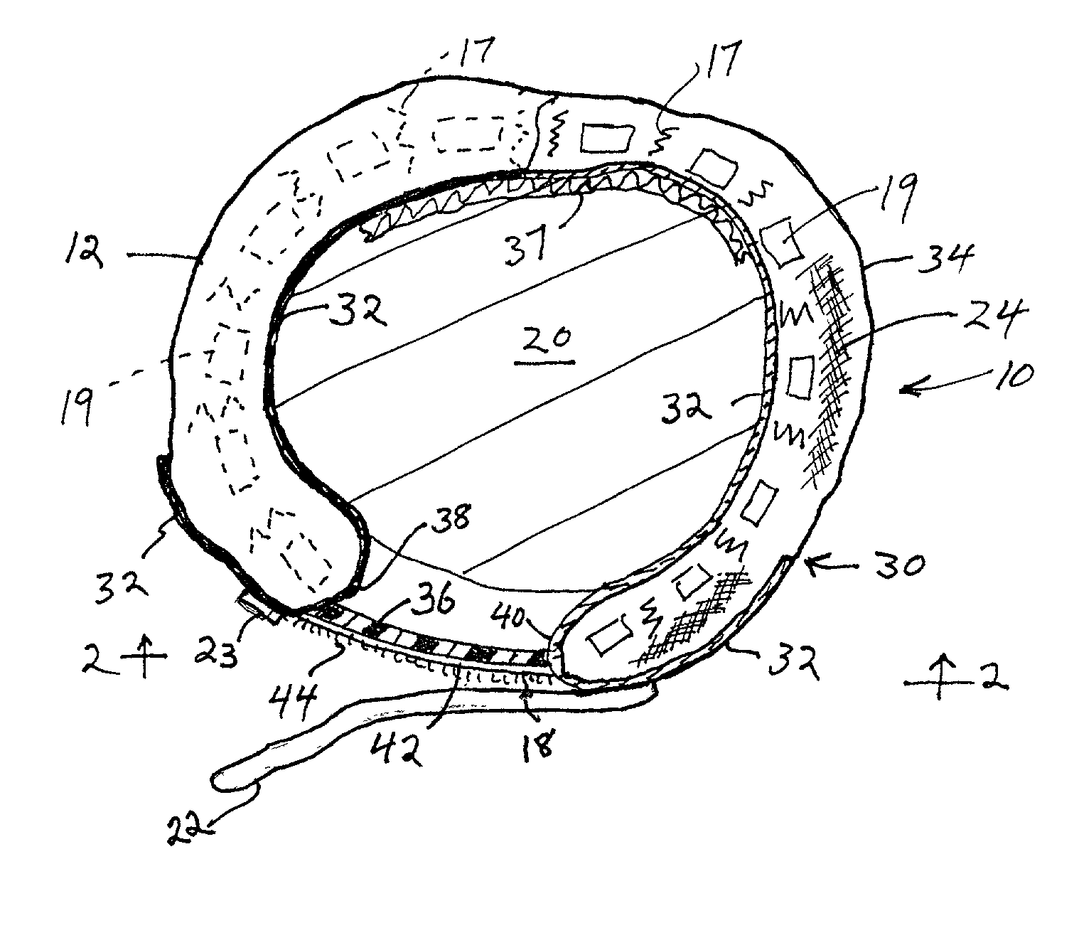
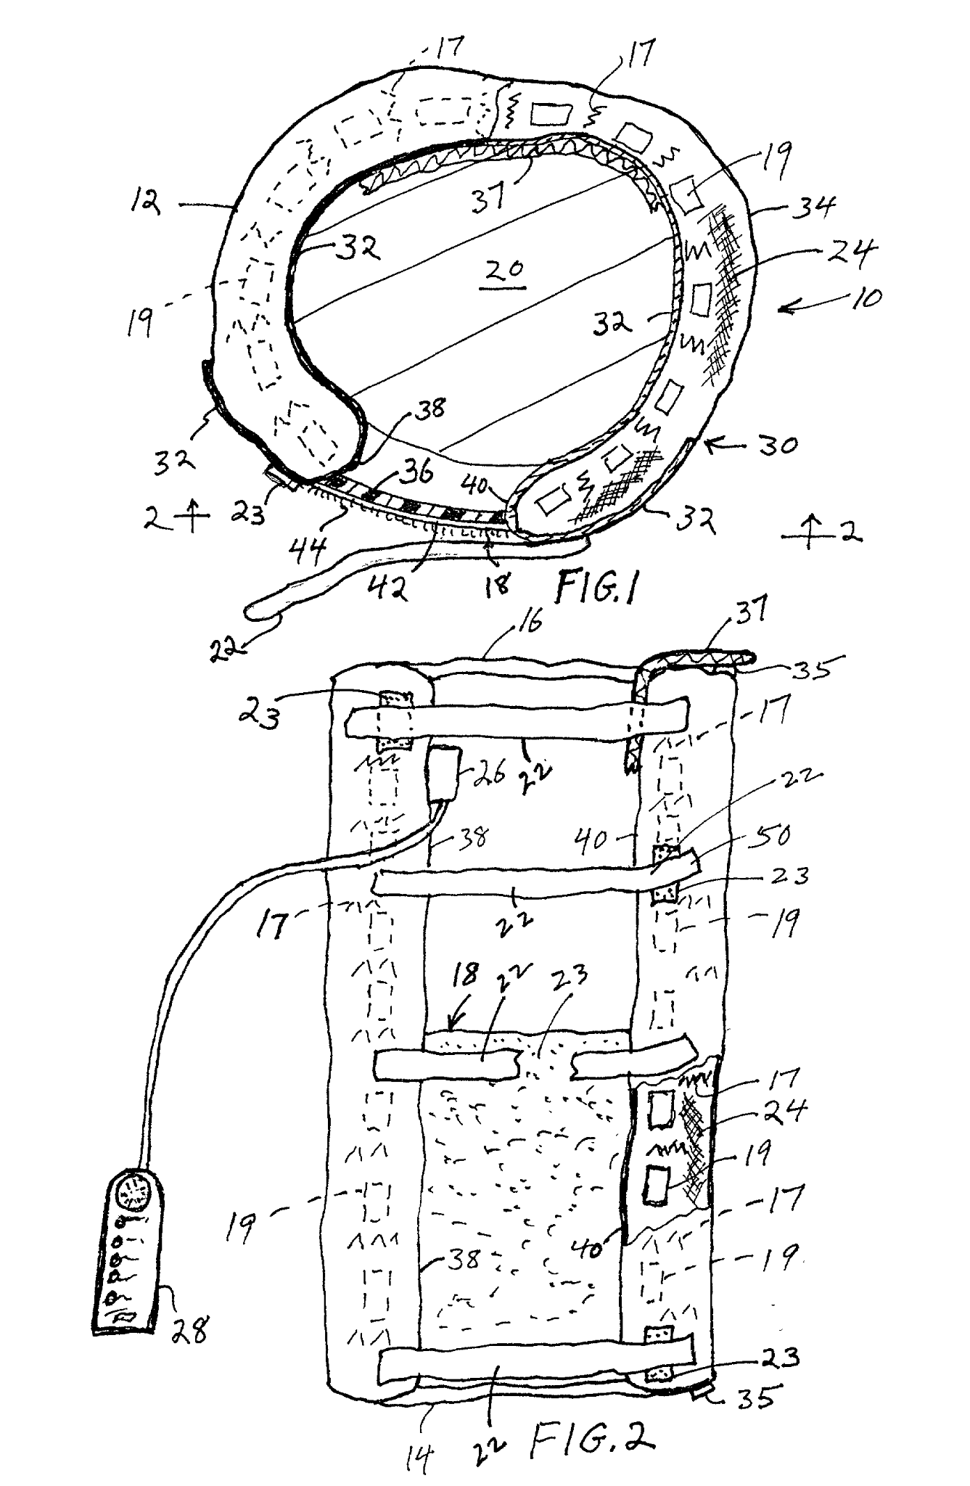
ESTADO DEL ARTE
Patente 3
THERAPEUTIC MASSAGE AND HEATING PAD
Número de patente / Publicación: US 20020169398 A1
Inventor: Tammy Hancock
Año de publicación: 14 de noviembre de 2002
Entidad solicitante: Tammy Hancock
Resumen Funcional:
El dispositivo es una almohadilla terapéutica tubular y alargada que permite insertar una pierna o brazo.
Combina calor localizado mediante elementos calefactores y masaje a través de vibración controlable por el usuario.
Incluye correas ajustables tipo Velcro.
Funciona con alimentación eléctrica de red o bajo voltaje, ofreciendo versatilidad de uso.
Diseño anatómico y de confort: materiales blandos (espuma, fibras de poliéster, algodón, etc.), forma “acolchada”

Slide 8
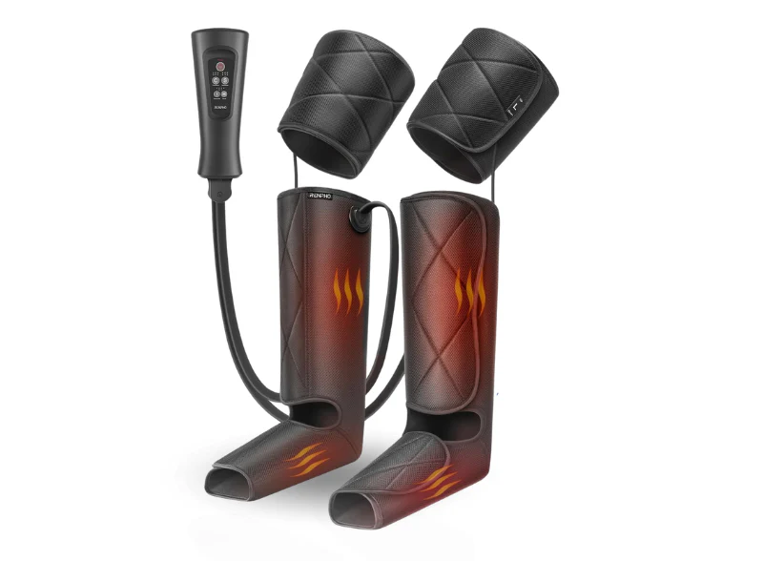
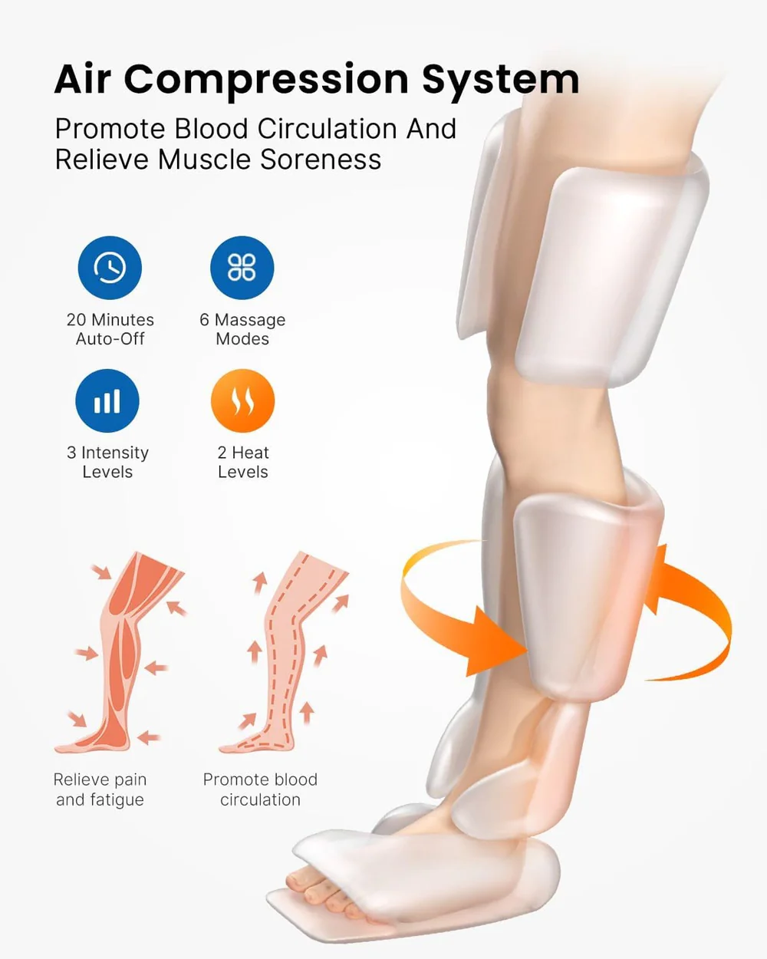
Estado del Arte
Producto 1
MASAJEADOR DE PIERNAS POR COMPRESIÓN CON CALOR RENPHO
Este dispositivo consiste en unas envolturas ajustables que cubren los pies, pantorrillas y muslos. Utiliza compresión de aire secuencial combinada con calor, con el fin de mejorar la circulación y aliviar la tensión muscular. Incluye un mando que permite elegir entre 6 modos de masaje y 4 niveles de intensidad, con apagado automático a los 20 minutos para mayor seguridad.

Slide 9
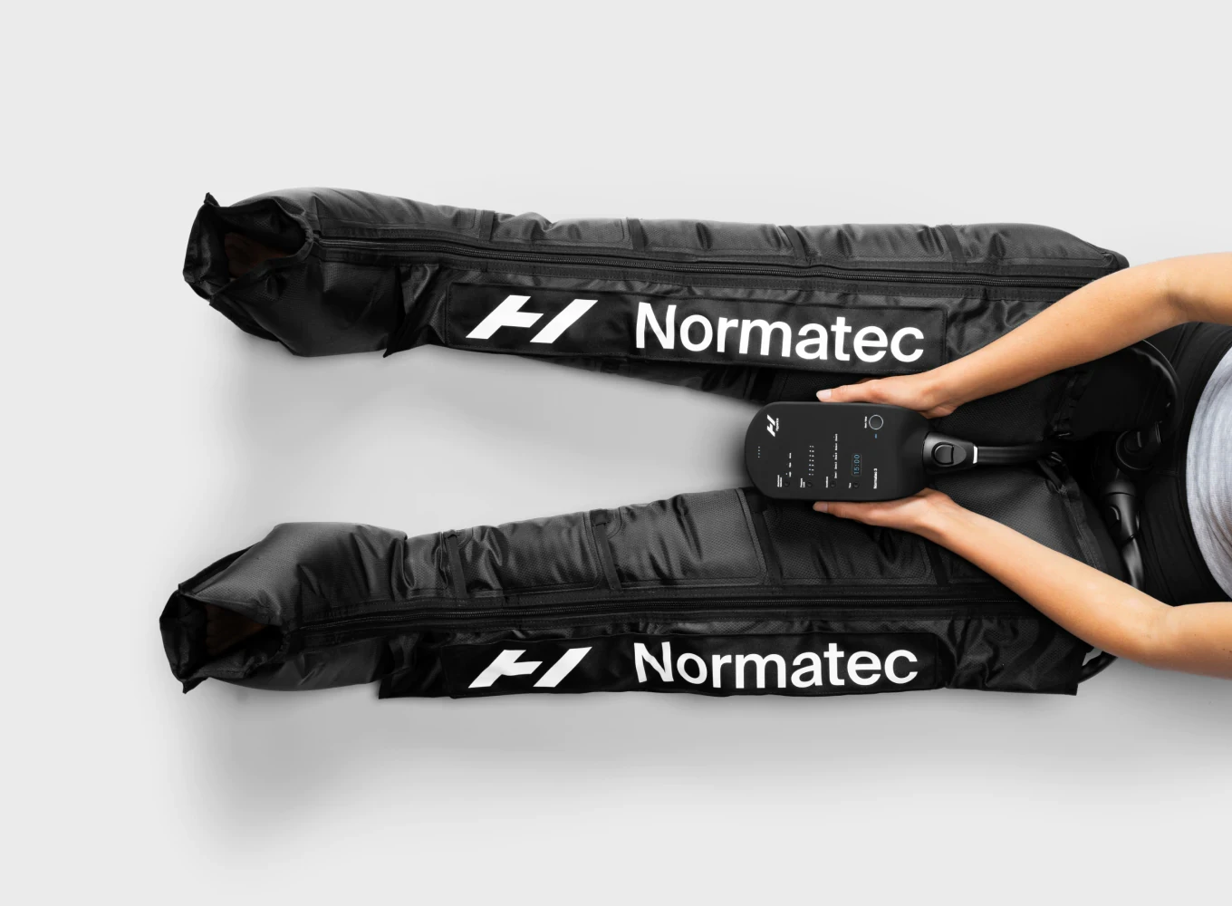
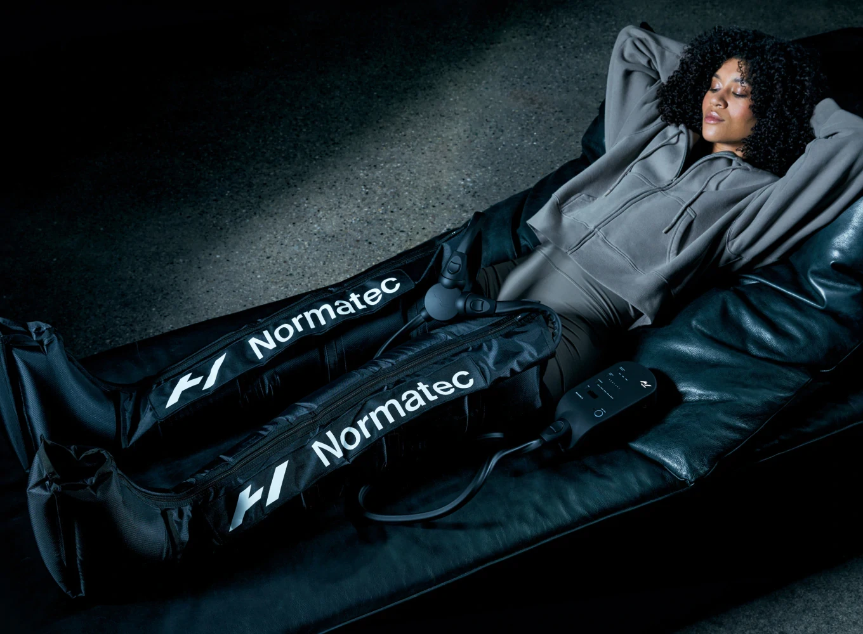
Estado del Arte
Producto 2
BOTAS DE COMPRESIÓN DINÁMICA NORMATEC 3
Este dispositivo integra vibración, compresión neumática y calor, lo cual favorece la estimulación circulatoria y la relajación muscular. Su diseño ergonómico y el uso combinado de estímulos mecánicos y térmicos permiten mejorar la microcirculación y disminuir la rigidez de manera segura y no invasiva. Además, la presencia de niveles de intensidad ajustables facilita su adaptación al nivel de confort del usuario, lo que es especialmente importante en población pediátrica.

Slide 10
METODOLOGÍA VDI
Se plantea el diseño de un dispositivo terapéutico portátil que combine módulos de calor y vibración para aliviar el dolor en las extremidades inferiores.
El sistema incorporará sensores de temperatura y humedad que aseguren un uso seguro, previniendo daños por exceso de calor o acumulación de sudor durante la terapia.
El dispositivo estará orientado a uso domiciliario, con una interfaz sencilla e intuitiva que permita su manipulación tanto por el paciente como por su cuidador.

Slide 11
METODOLOGÍA VDI
Requerimientos Funcionales
(Exigente) Aplicar terapia dual de calor y vibración de forma controlada.
(Exigente) Transmitir el estímulo de manera uniforme sobre la piel.
(Exigente) Detectar temperatura y humedad para ajustar la terapia en tiempo real.
Requerimientos No Funcionales
Seguridad (Exigente)
Mantener la temperatura en un rango pediátrico seguro (35-38 °C).
Incluir un sistema de apagado automático por seguridad y al finalizar la terapia.
Protección contra sobrecalentamiento y fallos eléctricos.
Usabilidad y Ergonomía (Exigente)
Diseño adaptable al crecimiento de la paciente.
Interfaz de control simple e intuitiva.
Cómodo, ligero y no estigmatizante para garantizar el descanso.
Materiales y Sostenibilidad
(Exigente) Textiles hipoalergénicos, transpirables y lavables.
(Exigente) Diseño modular para fácil limpieza y mantenimiento.
(Importante) Batería recargable vía USB para mayor practicidad.

Slide 12
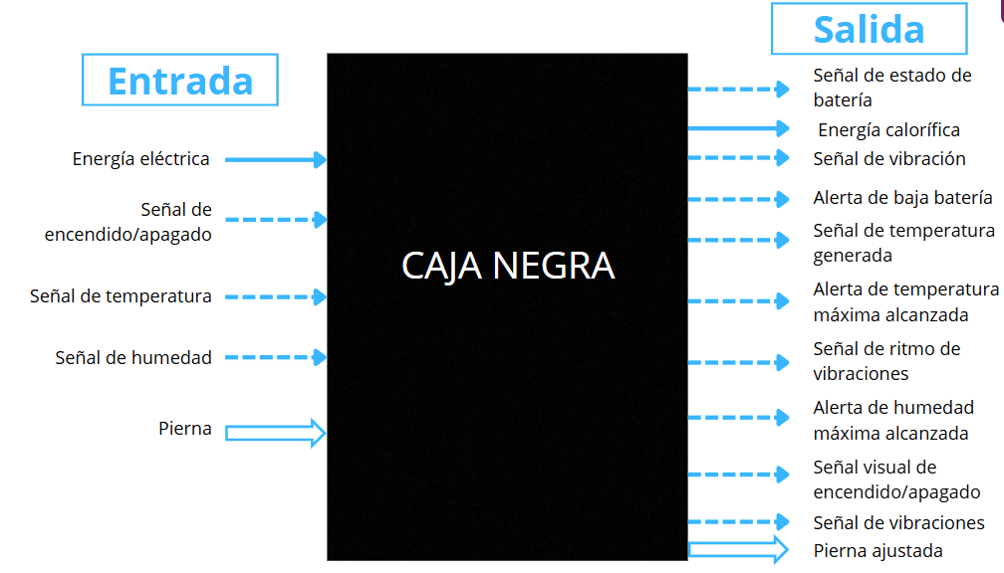
METODOLOGÍA VDI
Caja negra:

Slide 13
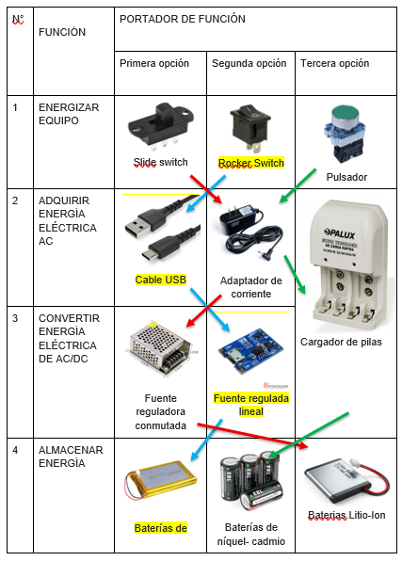
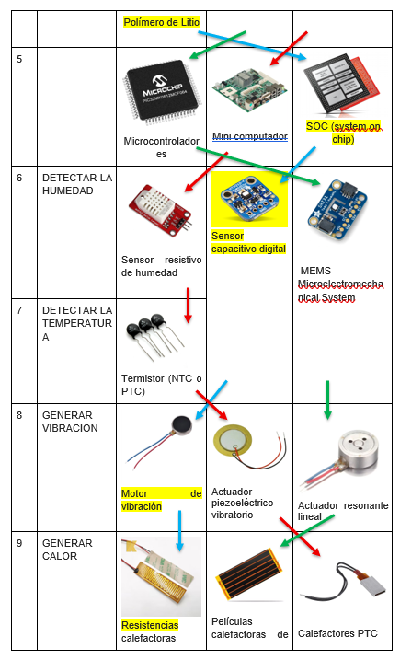
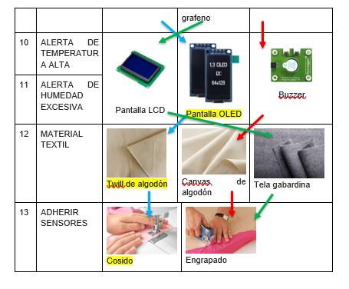
METODOLOGÍA VDI
Matriz morfológica:

Slide 14
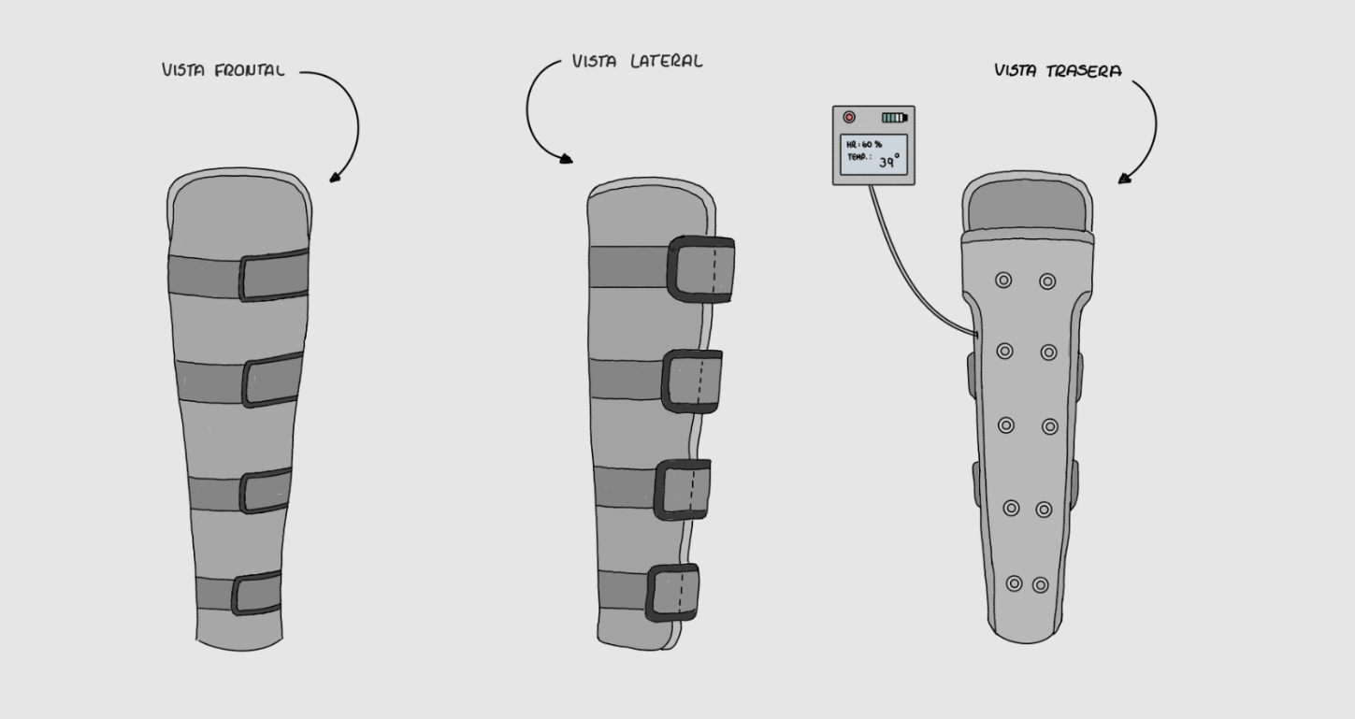
METODOLOGÍA VDI

Slide 15
Conclusiones/siguientes pasos
La paciente presenta dolor y entumecimiento de los miembros inferiores, afectando su descanso, concentración. El impacto sobre su bienestar físico y emocional es significativo, generando una limitación funcional en las actividades de la vida diaria y una disminución en su autonomía. Este contexto refuerza la importancia de abordar la problemática desde la ingeniería biomédica, priorizando soluciones seguras, accesibles y centradas en el usuario.
El análisis de la necesidad funcional permitió establecer que el problema principal radica en la fatiga muscular y la deficiente circulación local, especialmente durante el reposo, lo que justifica el enfoque en estrategias no invasivas y de estimulación externa.
Cómo siguientes pasos, se propone validar los parámetros fisiológicos y térmicos mediante consulta con especialistas en rehabilitación pediátrica. Posteriormente, se realizará una simulación del comportamiento térmico y de vibración para verificar la eficacia y seguridad dentro del rango de 34–38 °C. Finalmente, se plantea la fabricación del prototipo inicial y pruebas de confort y usabilidad, asegurando su correcta adaptación al entorno domiciliario.

Slide 16
Referencias
[1] Walker SM. Neuropathic pain in children: Steps towards improved recognition and management. EBioMedicine. 2020 Dec;62:103124. doi: 10.1016/j.ebiom.2020.103124. Epub 2020 Nov 25. PMID: 33248373; PMCID: PMC7704400.
[2] Roberts DW. Treating mechanical joint dysfunction in children: a retrospective exploratory report of selected cases. J Man Manip Ther. 2024 Jun;32(3):325-334. doi: 10.1080/10669817.2022.2099182. Epub 2022 Jul 10. PMID: 35815625; PMCID: PMC11216240.
[3] G. J. van Leeuwen, M. M. A. van den Heuvel, P. J. E. A. Bindels, S. M. A. Bierma-Zeinstra, and M. van Middelkoop, “Musculoskeletal pain in 13-year-old children: The Generation R study,” Pain, vol. 165, no. 8, pp. 1806–1813, Aug. 2024, doi: 10.1097/j.pain.0000000000003182
[4] C. T. Chambers et al., “The prevalence of chronic pain in children and adolescents: A systematic review update and meta-analysis,” Pain, vol. 165, no. 10, pp. 2215–2234, Oct. 2024, doi: 10.1097/j.pain.0000000000003267

